Slide 1
大数据存储与处理

Slide 2

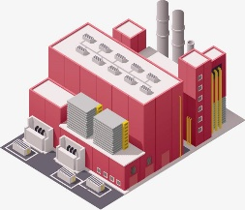

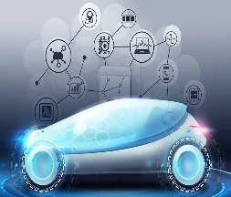


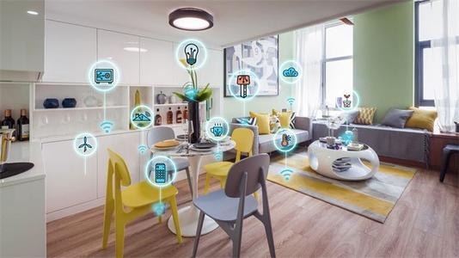
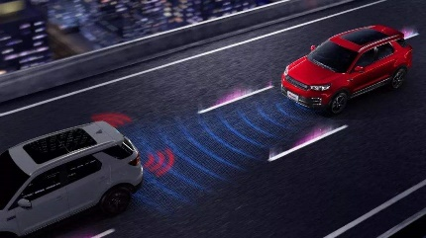

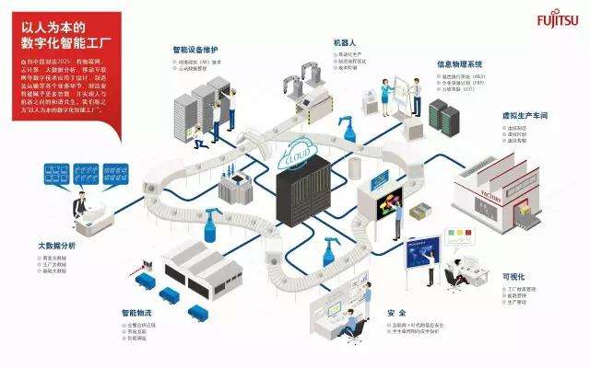

大数据已在蓬勃发展
我国网民数量居世界之首，每天产生的数据量也位于世界前列。
智慧政府
智慧工厂
智慧金融
智慧交通
智慧安防
一个互联网用户1GB/天
一个智慧家居
10GB/天
一辆自动驾驶汽车64TB/天
一架联网飞机200TB/天
一家数字化工厂1PB/天
一家热点资讯APP
50PB/天

Slide 3
什么是大数据
大数据（Big Data），指无法在可承受的时间范围内用常规软件工具进行捕捉、管理和处理的数据集合，是需要新处理模式才能具有更强的决策力、洞察发现力和流程优化能力的海量、高增长率和多样化的信息资产
Volume
体量巨大
Velocity
处理速度快
4V
Variety
类型繁多
Value
价值密度低

Slide 4
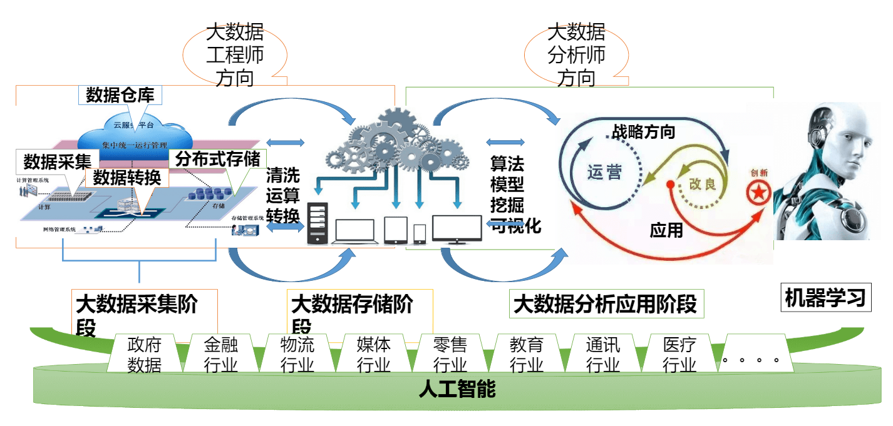
大数据工作流

Slide 5
本课程目录
大数据存储及 Map-Reduce 编程模型
机器学习（感知机、SVM、KNN、决策树、降维）
推荐系统（基于内容、合作过滤、Latent 分解）
基于实验的学习（MAB – 多臂老虎机）
深度学习（梯度下降优化、Attention、Transformer）

Slide 6
本课程考核
作业（40分）
课堂参与（10分）
项目设计报告（50分）

Slide 7
教材
Jure Leskovec, Anand Rajaraman, Jeff Ullman, Mining of Massive Datasets, (3rd ed.），网址
第2章，Map-Reduce和大数据平台
第9章，推荐系统
第12章，机器学习
第13章，神经元网络与深度学习
Dan Jurafsky and James H. Martin，Speech and Language Processing (3rd ed. draft)，网址
李航，《统计学习方法》

Slide 8
# AI 工具：一起探索吧（非常耐心的导师）
- 阿里通义 APP，链接](https://m.tongyi.aliyun.com/app/tongyi/tongyi-hybrid/share-result?shareId=19913999-ec8f-4e7e-a996-d4921734d61b))
- [阿里通义网页](https://t.aliyun.com/U/93YWTT))
- 下载和安装“通义千问”APP，或者网页注册

